Slide 1


Gweminar Gofynion Gwasanaeth Rhyddhau o’r Ysbyty Covid-19
10.00 am – 11.00 am
Dydd Gwener 24 Ebrill 2020

Slide 2


Cyfarwyddiadau cadw tŷ
Cofiwch gadw’n ddistaw
Cofiwch gadw ar y gosodiad mud gydol y weminar er mwyn i wylwyr glywed y seinyddion mor glir â phosibl
Os oes gennych chi unrhyw gwestiynau i’w gofyn, defnyddiwch yr ystafell sgwrsio i holi’ch cwestiynau. Dim ond cwestiynau’n ymwneud â’r canllawiau y byddwn yn rhoi sylw iddynt, gan neilltuo amser ar ôl pob rhan o’r weminar ac ateb unrhyw gwestiynau cyffredinol ar ddiwedd y sesiwn.
Gofynnwch gwestiynau yn yr ystafell sgwrsio
’
Mynediad at gyfres o Gwestiynau Cyffredin wedyn
Mae’n debygol na fydd gennym amser i ateb eich holl gwestiynau yn y sesiwn, felly byddwn yn coladu pob cwestiwn a chyhoeddi atebion iddyn nhw ar ôl y weminar.
Gwyliwch recordiad o’r weminar
Bydd recordiad o’r weminar ar gael.

Slide 3

Trosolwg o’r Gweminar
Karan Edwards – Uwch Reolwr Polisi Gofal Cymhleth a Gofal Heb ei Drefnu

Slide 4
Trosolwg o Agenda heddiw
1
2
3
5
6
Gofynion Gwasanaeth Rhyddhau o’r Ysbyty COVID-19
Cymorth Cyllid
Safbwyntiau Gofal Iechyd Parhaus
Cartrefi Gofal a Diwedd Oes
Cwestiynau Cyffredin
Trosolwg o’r gofynion allweddol a’r camau sydd angen i sefydliadau unigol eu cymryd
Diweddariad ar y dadansoddiad o’r adnoddau sydd eu hangen i ddarparu’r canllawiau rhyddhau
Amlinellu’r newidiadau yn y canllawiau a safbwynt Gofal Iechyd Parhaus
Nodi’r gofynion penodol a goblygiadau posibl y canllawiau ar gartrefi gofal
Cyfle i ateb rhai cwestiynau cyffredin a dderbyniwyd yn y weminar

Slide 5

Gofynion Gwasanaeth Rhyddhau o’r Ysbyty COVID -19
Lynda Chandler – Rheolwr Gwella Perfformiad (Gofal Heb ei Drefnu) Uned Gyflawni GIG Cymru

Slide 6


Negeseuon Allweddol ……………..
Nid yw’r rhan fwyaf o hyn yn newydd
Mae Cymru wedi bod yn gweithio ar weithredu Llwybrau Rhyddhau i Adfer ac Asesu ers dwy flynedd a mwy
Gweithiodd dros 500 o weithwyr iechyd a gofal cymdeithasol ar lunio canllawiau ‘sut beth yw da’ yn 2019
http://howis.wales.nhs.uk/sitesplus/407/page/36206
http://extranet.wales.nhs.uk/howis/sitesplus/407/page/36206

Slide 7
Ffigur 1: Opsiynau Model Rhyddhau i Adfer ac Asesu (Cymru)

Slide 8
Negeseuon Allweddol……………..
Cyn gynted ag y bydd tîm y ward yn asesu nad oes angen gofal acíwt (gweler meini prawf ar y sleid nesaf) ar unigolyn mwyach, rhaid trefnu rhyddhau neu drosglwyddo i leoliad llai acíwt.
Mae tystiolaeth yn dal i ymddangos wrth i’r pandemig ddatblygu, ond am y tro, rhagdybir y bydd y rhan fwytaf o bobl yn gallu dychwelyd adref gyda’u mecanweithiau cymorth arferol.
I’r rhai sydd angen cymorth parhaus, y drefn fydd mynediad ar unwaith at Lwybr Rhyddhau i Adfer ac Asesu (Opsiynau 1-4 yn Ffigur 1)

Slide 9
Atodiad B: Cynnal prosesau penderfynu o ansawdd mewn lleoliadau acíwt
Dylid adolygu pob claf ar ward gyffredinol yn ystod rownd bwrdd ddwywaith y dydd i benderfynu ar y canlynol. Os yw’r ateb i bob cwestiwn yn ‘na’, dylid ystyried rhyddhau’r claf i leoliad llai acíwt.

Slide 10
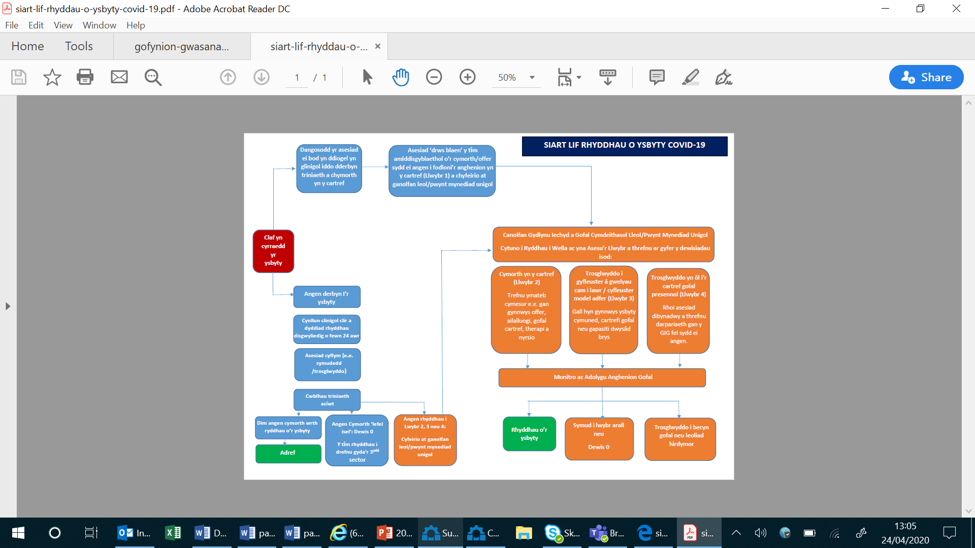
Ffigur 2: Trosolwg o Broses Ryddhau COVID-19

Slide 11
Camau ar gyfef Byrddau Iechyd GIG Cymru ‘Pam ddim gartref? Mae pob awr yn cyfrif’
Bydd adolygiad dan arweiniad clinigol o bob claf yn cael ei gynnal ar rownd bwrdd ben bore. Pennir y bydd unrhyw glaf sy’n bodloni’r meini prawf diwygiedig yn addas i’w ryddhau. Bydd ail rownd bwrdd yn y prynhawn yn cytuno ar unrhyw gleifion eraill nad oes angen iddynt fod yn yr ysbyty.
Dylai cydweithwyr gofal cymdeithasol, neu gynrychiolwyr priodol o’r tîm rhyddhau integredig fod yn rhan o’r adolygiadau ward ddwywaith y dydd er mwyn cynorthwyo i nodi gofynion gofal a chymorth yn gynnar.
Sicrhau arweiniad proffesiynol a chlinigol rhwng gweithwyr nyrsio, meddygaeth a pherthynol i iechyd i reoli penderfyniadau a defnyddio’r awgrymiadau yn Ffigur 3.

Slide 12
Ffigur 3: Camau gweithredu i Dimau Amlddisgyblaethol

Slide 13
Cyfathrebu â chleifion ac olrhain
Dylid rhoi taflenni gwybodaeth i’r cyhoedd (yn Atodiad C) i gleifion wrth iddynt gyrraedd yr ysbyty fel eu bod yn ymwybodol o’r trefniadau rhyddhau newydd. Bydd angen rhoi’r daflen i bawb sydd eisoes mewn gwely ysbyty hefyd.
Bydd y timau cymunedol lleol yn arwain ar gydgysylltu trefniadau ar gyfer cleifion sy’n cael eu rhyddhau ar unrhyw Lwybrau Rhyddhau i Adfer ac Asesu, gan gynnwys dyrannu cydgysylltwyr gofal fel pwynt cyswllt allweddol ar gyfer cleifion a’u teuluoedd/gofalwyr.
Bydd y GIG a phartneriaid Awdurdod Lleol yn olrhain a monitro pob unigolyn mewn cyfleusterau gwely gofal llai dwys ac mewn cartrefi gofal nad oedd yn ddewis cyntaf iddynt. Bydd y cydgysylltwyr gofal enwebedig yn sicrhau bod cleifion yn gallu trosglwyddo’n ôl i’w cartrefi eu hunain neu symud i’w cartref gofal tymor hir, cyn gynted â phosibl.

Slide 14
Llwybr Rhyddhau i Adfer ac Asesu 2: Cleifion yn mynd yn ôl i’w cartrefi eu hunain
Lle bynnag posibl, defnyddiwch brotocolau aseswyr dibynadwy i sicrhau bod trefniadau ar waith i ddiwallu anghenion uniongyrchol cleifion wrth eu rhyddhau.
Os nad oes protocolau aseswyr dibynadwy ar waith, bydd gweithiwr arweiniol neu dîm amlddisgyblaethol yn ymweld â chartref cleifion ar eu diwrnod rhyddhau i bennu pa gymorth sydd ei angen a threfnu i’w roi ar waith yn gyflym.
Os oes angen cymorth gofal ar y diwrnod rhyddhau o’r ysbyty, bydd hyn wedi’i drefnu cyn i’r claf adael yr ysbyty, gan gydgysylltydd gofal.

Slide 15
Llwybr Rhyddhau i Adfer ac Asesu 3: Trosglwyddo i gyfleuster gofal canolradd gwely gofal llai dwys
I gleifion sydd â gormod o anghenion i ddychwelyd i’w cartref eu hunain, trefnir i’w trosglwyddo i gyfleuster gwely gofal llais dwys addas, a fyddai mewn ysbyty cymunedol neu gartref gofal fel arfer. Yn ystod COVID-19, efallai y bydd angen defnyddio cyfleusterau brys eraill.
Yn ystod pandemig COVID-19, ni fydd cleifion sy’n cael eu trosglwyddo i leoliad cartref gofal newydd yn gallu aros yn yr ysbyty tan i le gwag fod ar gael mewn cartref gofal o’u dewis. Bydd hyn yn golygu aros mewn cartref gofal arall dros dro. Mae hyn yn gwneud y mecanweithiau olrhain a amlinellir yn Sleid 13 yn hollbwysig.

Slide 16
Monitro a chynyddu gallu adfer
Er mwyn cefnogi’r model a llif adfer actif, dylid cynnal adolygiad dyddiol o gleifion mewn ysbytai cymunedol sy’n defnyddio’r pwyntiau procio hyn.
Dylid cynnal adolygiadau rheolaidd o gleifion ar Lwybr Rhyddhau i Adfer ac Asesu 2 a Llwybr 3 hefyd lle darperir hyn mewn lleoliad heblaw ysbyty cymunedol.

Slide 17




Awdurdodau Lleol a Phartneriaid
Arweinydd Gweithredol
Un Pwynt Cyswllt
Cydweithio
Cydgysylltu gwaith
Nodi Arweinydd Gweithredol
Cydweithio a chreu cronfa staff i sicrhau y defnydd gorau o adnoddau, gan gynnwys trefniadau cyfatebol
Cydgysylltu gwaith gyda’r trydydd sector a’r sector annibynnol a phartneriaid eraill.
Cytuno ar un pwynt cyswllt ar gyfer Byrddau Iechyd o bob awdurdod lleol

Slide 18
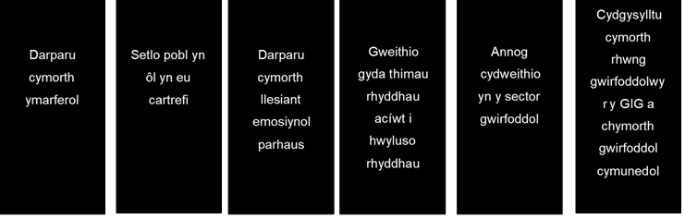
Sector gwirfoddol…

Slide 19
Cyfarpar
Bydd angen i gydgysylltwyr arweiniol sicrhau bod cyfarpar digonol ar gael i gefnogi rhyddhau pobl gydag anghenion ailalluogi neu adfer gartref.
Mae’n rhaid sicrhau bod cyflenwad digonol o’r eitemau mwyaf cyffredin o gyfarpar ar gael ar yr un diwrnod os oes angen a 7 diwrnod yr wythnos.
Mae darparwyr wedi paratoi ar gyfer goblygiadau cyflym symiau cynyddol o gyfarpar adfer. Defnyddio canllawiau trawsffiniol ar gyfer llwybrau darparu a chymhwyso statws ‘aseswr dibynadwy’ i bartneriaid (Gweler Atodiad G)
Angen cyfarpar y gall un unigolyn ei ddefnyddio i leihau’r angen i ddau ofalwr ddarparu gofal, i leihau capasiti’r gweithlu.
Proses gymeradwyo syml ar gyfer cleifion mwy cymhleth sydd angen gwelyau ysbyty, cyfarpar lleddfu pwysedd a theclynnau codi.
Defnyddio ffotograffau i leihau ymweliadau asesu.
Os oes angen ymweliad, mae angen ei drefnu o fewn 4 awr i’r penderfyniad i ryddhau.

Slide 20
Adrodd ……
Bydd gweithdrefnau adrodd arferol ar gyfer oedi wrth drosglwyddo gofal yn cael eu gohirio yn ystod y cyfnod hwn.
Yn hytrach, bydd diweddariadau cryno yn cael eu cyflwno i Lywodraeth Cymru bob wythnos, er mwyn gallu deall a mynd i’r afael â rhwystrau i weithredu.
Ni fydd y data hwn yn cael ei ddefnyddio at ddibenion rheoli perfformiad.

Slide 21

Unrhyw gwestiynau? …

Slide 22

Cymorth Cyllid
Mathew Xerri – Pennaeth Gofal Cymhleth a Gofal Heb ei Drefnu

Slide 23
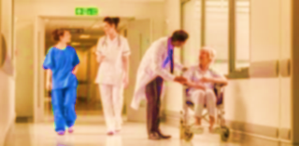
PARODRWYDD AM ARGYFWNG GOFAL IECHYD PARHAUS Y GIG
Mathew Xerri – Pennaeth Gofal Cymhleth a Gofal Heb ei Drefnu

Slide 24
Mesurau Brys i’w rhoi ar waith ar gyfer Gofal Iechyd Parhaus yn ystod Cyfnod Argyfwng COVID-19
Bydd Adran 4 y Fframwaith Gofal Iechyd Parhaus arfaethedig, sy’n nodi trefniadau yn ystod Pandemig ac Argyfyngau Eraill yn cael eu rhoi ar waith ar unwaith.
Ni ddylai penderfyniadau ar gymhwysedd Gofal Iechyd Parhaus gael blaenoriaeth ar hyn o bryd. Diogelwch y claf ddylai fod yn flaenoriaeth a sicrhau eu bod yn derbyn y gofal sydd ei angen arnynt.
Nid tynnu’n ôl y ddyletswydd gofal dros y claf yw bwriad hyn. Yn y rhan fwyaf o achosion, bydd y bwrdd iechyd yn cadw’r cyfrifoldeb am drefnu, cyllido a darparu gofal.
Taliadau uniongyrchol - Efallai na fydd unigolyn am gael ei ofal wedi’i ddarparu gan y GIG gan ei fod am gadw taliadau uniongyrchol. Mewn achosion o’r fath, dylai’r bwrdd iechyd a’r awdurdod lleol weithio’n gydgynhyrchiol gyda’r unigolyn i sicrhau ei fod yn parhau i gael llais a rheolaeth dros ei ofal. Dylent ystyried trefniadau amgen fel pecynnau gofal ar y cyd neu gronfeydd cyfun i ddiwallu anghenion yr unigolyn yn y ffordd fwyaf priodol.
Fodd bynnag, ni ddylai hyn oedi rhyddhau o’r ysbyty.

Slide 25
Goblygiadau Mabwysiadu Mesurau Argyfwng COVID-19 i Ofal Iechyd Parhaus y GIG
Bydd oedi asesiadau ac adolygiadau gofal iechyd parhaus yn arwain at ôl-groniad o asesiadau, gyda goblygiadau llwyth gwaith yn y dyfodol i staff byrddau iechyd, y GIG ac Awdurdodau Lleol. Bydd angen datblygu cynllun trin i alluogi’r system i ‘normaleiddio’ yn dilyn cyfnod argyfnwg COVID-19.
Efallai y bydd effaith ariannol ar gyllid byrddau iechyd dan drefniadau rhyddhau i adfer ac asesu fel rhan o’r llwybr rhyddhau o’r ysbyty. Byddwn yn parhau i adolygu hyn.
Lle mae gofal cymdeithasol wedi’i ddarparu am ddim ar y pwynt cyflenwi dros gyfnod yr argyfwng, bydd angen rheoli disgwyliadau unigolion. Efallai y bydd yn rhaid i rai unigolion gyfrannu at eu gofal ar ôl y cyfnod hwn neu dalu’n llawn amdano.
Mae’n ofynnol i glinigwyr sy’n cyfrannu at asesiadau gofal iechyd parhaus asesu anghenion penodol unigolion bregus iawn. Felly, mae’n dal i fod yn bwysig sicrhau bod pecynnau gofal yn cael eu comisiynu sy’n diwallu anghenion yr unigolion hyn.

Slide 26
Beth mae hyn yn ei olygu i fyrddau iechyd?
Dylai fod rhywfaint o gapasiti i adleoli staff sy’n cymryd rhan mewn asesiadau ac adolygiadau gofal iechyd parhaus fel arfer i gyflawni swyddogaethau eraill yn y GIG, gan gynnwys cymorth gyda’r broses rhyddhau i adfer ac asesu.
Rhyddhau o’r ysbyty – Sichrau nad yw rhestri gwirio ac asesiadau gofal iechyd parhaus yn oedi rhyddhau o’r ysbyty a gwneud y defnydd mwyaf posibl o leoliadau dros dro.
Sicrhau bod pecynnau carlam/diwedd oes yn cael eu sefydlu’n ddi-oed.
Ymateb yn ôl y gofyn i bryderon diogelwch.
Gweithio gydag awdurdodau lleol i rannu arferion gorau o fodelau amgen o ddarparu gofal yn ystod y pandemig, e.e. ymgynghoriadau o bell i bobl yn eu cartrefi eu hunain, lleoliadau cymunedol amgen, y defnydd o dechnoleg, galwadau fideo, teleofal ac ati.

Slide 27
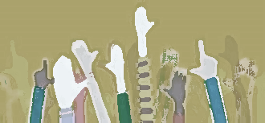
Unrhyw gwestiynau? …

Slide 28
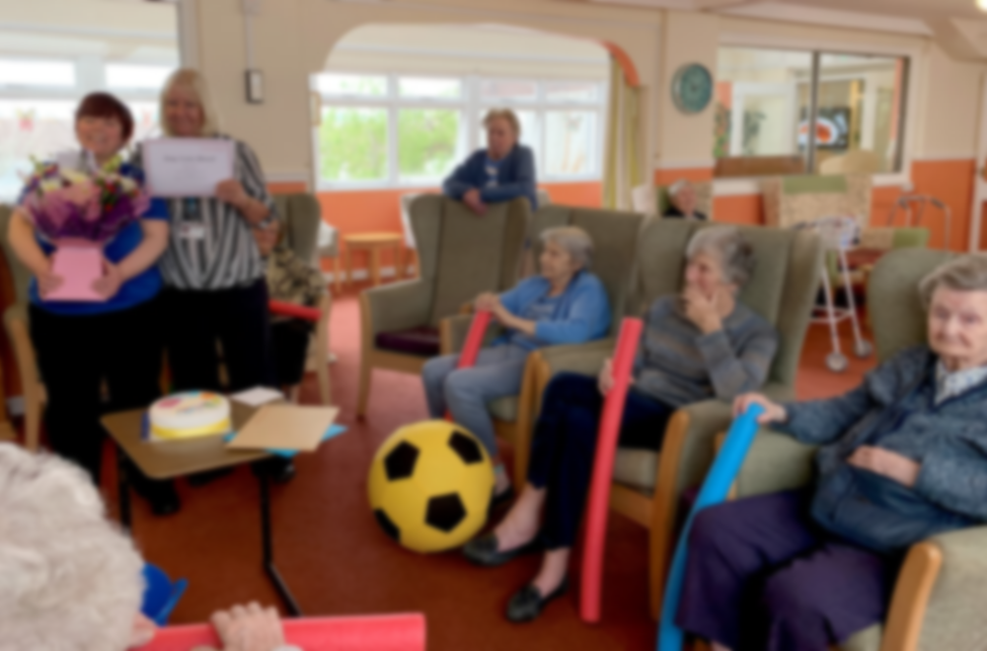
CARTREFI GOFAL A GOFAL YN Y CARTREF
Ruth Crowder, Prif Gynghorydd Proffesiynol Perthynol i Iechyd, y Gyfarwyddiaeth Gofal Sylfaenol a Gwyddor Iechyd

Slide 29
Camau ar gyfer Darparwyr Gofal
Mae cyngor pellach ar ofal cleifion sy’n cael eu rhyddhau i gartrefi gofal neu gyda chymorth gofal cartref yn cael ei ddatblygu a bydd yn cael ei gyhoeddi ar y wefan fel yr eglurir yn Adran 11.
Darparwyr gofal cartref:
Gweithio’n agos gydag arweinwyr iechyd a gofal cymdeithasol i wella’r capasiti presennol, a nodi capasiti ychwanegol os oes angen, i gefnogi rhyddhau o’r ysbyty. Defnyddio dull galluogi i sicrhau adferiad cymaint o bobl â phosibl.
Darparwyr cartrefi gofal:
Cynnal capasiti a nodi llefydd gwag at ddibenion rhyddhau o’r ysbyty.
Dylai Rheolwyr Cofrestredig ddefnyddio’r Ap Adnoddau Capasiti Gofal a Chymorth a ddarperir gan DEWIS i roi gwybodaeth i’r GIG a chydweithwyr gofal cymdeithasol mewn amser real (Atodiad F).
Dylai darparwyr Cartrefi Gofal, mewn partneriaeth â’u timau Iechyd Cymunedol lleol, ystyried y ffordd orau o gefnogi anghenion preswylwyr, yn eu hamgylchedd cyfarwydd, pryd bynnag bosibl.
Lle nad oes cysylltiadau a threfniadau Aseswyr Dibynadwy r waith eisoes, bydd angen gweithio’n gyflym gyda’r tîm rhyddhau i roi’r rheolau a’r prosesau hyn ar waith (Adran 11 ar gyfer dolenni i ragor o wybodaeth).

Slide 30
Capasiti Cartrefi Gofal
Fel rhan o’r cynlluniau rhyddhau presennol, mae’n rhaid deall faint o welyau sy’n cael eu defnyddio a faint sy'n wag yn y gymuned.
Mae’r Adnodd Capasiti Gofal a Chymorth wedi’i ddatblygu gan Data Cymru, mewn partneriaeth â Llywodraeth Cymru ac Arolygiaeth Gofal Cymru.
Adnodd ar y we yw hwn sy’n cynnig y cyfle i olrhain capasiti gwelyau a llefydd gwag yn gaws i gefnogi cynllunio gwelyau a rhyddhau ledled y system. Aeth yr Adnodd yn fyw ar 26 Mawrth 2020.
Mae’r Adnodd yn cynnwys pob cartref gofal i oedolion yng Nghymru, gan gynnwys cartrefi gofal ar gyfer pobl ag anghenion preswyl, nyrsio, iechyd meddwl ac anableddau dysgu. Bwriedir ehangu swyddogaeth yr Adnodd i gynnwys darpariaeth gofal cartref yn y dyfodol, ond nid yw ar gael ar hyn o bryd.

Slide 31
Adnodd Capasiti…
Nid bwriad yr adnodd yw disodli’r systemau gwybodaeth presennol sydd eisoes ar waith mewn rhai llefydd i olrhain gwelyau/ystafeloedd gwag, ond yn hytrach weithio ochr yn ochr â nhw.
• Gofynnir i ddarparwyr ddefnyddio gwefan Dewis i ddarparu’r wybodaeth ddiweddaraf (mor agos i amser real â phosibl) ar:
Nifer gwelyau gwag
Statws presennol, h.y. Ar ggor/Ar gau i dderbyniadau
• Yn y lle cyntaf, bydd arweinwyr rhyddhau enwebedig ar gyfer pob bwrdd iechyd yn cael mynediad i Ddangosfwrdd yr Adnodd Capasiti Gofal a Chymorth (Atodiad E yn y canllawiau)
Am ragor o wybodaeth am yr Adnodd, e-bostiwch CareandSupportCapacityTool@llywodraeth.cymru

Slide 32
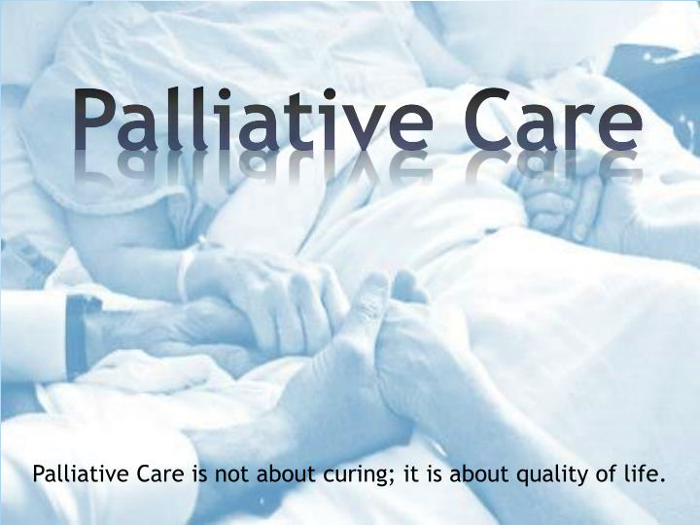
Gofal Diwedd Oes

Slide 33
Diwedd Oes…
Sicrhau bod pob claf yr ystyrir eu bod yn nyddiau neu wythnosau olaf eu hoes yn cael eu trosglwyddo’n gyflym i ofal timau gofal lliniarol cymunedol a fydd yn gyfrifol am gydlynu a hwyluso rhyddhau cyflym gartref (a allai fod yn gartref gofal) neu hosbis.
Mae hyn yn disodli’r broses diwedd oes garlam bresennol.
Dylai fod gan dimau gofal lliniarol cymunedol drefniadau ar waith i ddarparu cyngor, hyfforddiant a chymorth i deulu/ gofalwyr a Darparwyr gofal a chymorth.
O dan amgylchiadau cyfyngedig, yn dibynnu ar brognosis yr unigolyn (e.e. 24 awr neu lai), efallai y byddai’n briodol i ysbytai roi ychydig o feddyginiaethau gofal lliniarol wrth ryddhau claf, er mwyn cefnogi gofal diwedd oes yn y lleoliad o’i ddewis. Fodd bynnag, ni ddylai ysbytai wneud hynny fel mater o drefn. Bydd gofyn cael gafael ar unrhyw gyflenwadau pellach sydd eu hangen wedi hyn drwy’r mecanweithiau arferol.

Slide 34
Pa gymorth ydym ei angen gan ein gilydd?
Mae ysbytai angen:
Hosbisau i gyfathrebu eu capasiti’n gywir – defnyddio system olrhain capasiti gwelyau i alluogi gwybodaeth sy’n agos i amser real
Mae angen i hosbisau a thimau cymunedol fod yn barod i dderbyn cleifion ar yr un diwrnod os oes angen
Mae hosbisau a thimau cymunedol angen:
Cymaint o rybudd ymlaen llaw â phosibl – er mwyn gallu cynllunio gwasanaethau
Cyfathrebu da gan dimau ysbytai, yn ddelfrydol cyn i’r unigolyn gyrraedd yr hosbis neu gartref – cynllun gofal a chymorth personol yr unigolyn, gan gynnwys cynlluniau cynyddu triniaeth, penderfyniadau dadebru (os yn hysbys), meddyginiaeth ac a ragwelir rhyddau gartref neu i gartref gofal, neu a yw’r unigolyn yn debygol o farw yn yr hosbis (gall cynlluniau newid ond byddai’n ddefnyddiol cael syniad o’r cynllun ar yr adeg hon)
Cymorth gydag adnoddau i’w galluogi i weithredu hyd eithaf eu gallu.

Slide 35

Cwestiynau
Cyffredin

